Slide 1
CİNSEL TACİZ VE CİNSEL SALDIRIYA KARŞI DESTEK BİRİMİ (CTS) NEDİR? NASIL ÇALIŞIR?
19/08/2022
Kadın Sorunları Araştırma ve Uygulama Merkezi
www.cu.edu.tr
Notes:
2263 akademik, 4491 idari

Slide 2
Çukurova Üniversitesi Cinsel Taciz ve Cinsel Saldırıya Karşı Destek Birimi (CTS) Nedir?
Çukurova Üniversitesi
Akademik personel
İdari personel
Öğrenciler
Çukurova Üniversitesi bileşenlerini karşılaşabilecekleri cinsel saldırı ve cinsel taciz olayları konusunda bilgilendirmek, onlara hukuki, psikolojik destek vermek ve diğer birimlerle işbirliği yaparak çözüm üretmeyi ve destek hizmeti sağlamaktır.
Bu birim, Kadın Sorunları Araştırma ve Uygulama Merkezi (KADAUM) bünyesinde kurulmuştur.
Cinsel Taciz ve Cinsel Saldırıya Karşı Destek Birimi (CTS) Nedir? Nasıl Çalışır?
www.cu.edu.tr
Notes:
2263 akademik, 4491 idari

Slide 3
KISACA CTS BİRİMİ
Eğitim ile farkındalığı artırmak
Psikolojik destek veya
Hukuki destek sağlamak
Cinsel Taciz ve Cinsel Saldırıya Karşı Destek Birimi (CTS) Nedir? Nasıl Çalışır?
www.cu.edu.tr
Notes:
2263 akademik, 4491 idari

Slide 4
BİLİNÇ YÜKSELTME EĞİTİMLERİ
Rızaya dayalı olmayan cinsel içerikli davranışların engellenmesi bağlamında kişilerin haklarını öğrenmesi ve bu konuda bir bilinç oluşturulması amacıyla,
Cinsel Taciz
Ödüllendirme vaadi
Cinsel Saldırı
Israrlı Takip
Misilleme
Cinsel Taciz ve Cinsel Saldırıya Karşı Destek Birimi (CTS) Nedir? Nasıl Çalışır?
www.cu.edu.tr
Notes:
2263 akademik, 4491 idari

Slide 5
KİŞİ CTS BİRİMİNE GELDİĞİNDE
Başvuru alınır,
Birim Kurulu üyesi ile kişi arasında ön görüşme yapılır,
II. AŞAMA
Durum tespiti yapılır,
Talep edilmesi durumunda hukuki veya psikolojik destek sağlanır,
III: AŞAMA
Çözüm yolları sunulur,
Gerekli yönlendirmeler yapılır,
Zorunlu durumlarda Rektörlüğe bilgi verilir.
I. AŞAMA
Cinsel Taciz ve Cinsel Saldırıya Karşı Destek Birimi (CTS) Nedir? Nasıl Çalışır?
www.cu.edu.tr
Notes:
2263 akademik, 4491 idari

Slide 6
CTS BİRİMİ
DESTEK BİRİMİ OLUP GİZLİLİK ESASINA
DAYANARAK ÇALIŞMALARI YÜRÜTMEKTEDİR
Cinsel Taciz ve Cinsel Saldırıya Karşı Destek Birimi (CTS) Nedir? Nasıl Çalışır?
www.cu.edu.tr
Notes:
2263 akademik, 4491 idari

Slide 7
CTS BİRİM KURULU KİMLERDEN OLUŞUR
Birim Koordinatörü ve Üyeler;
- KADAUM Akademik Kurulundan dört (4) üye
[üç (3) üye Fakülte, bir (1) üye Yüksekokul/MYO],
- Tıp Fakültesinden iki (2) üye (Adli Tıp Uzmanı ve Psikiyatri Uzmanı),
- Sağlık Bilimler Fakültesinden bir (1) üye,
- Hukuk Fakültesinden bir (1) üye,
- Eğitim Fakültesinden bir (1) üye,
- Hukuk Müşavirliği bir (1) üye,
- İdari Personel bir (1) üye ve
- Öğrenci bir (1) üye
Cinsel Taciz ve Cinsel Saldırıya Karşı Destek Birimi (CTS) Nedir? Nasıl Çalışır?
www.cu.edu.tr
Notes:
2263 akademik, 4491 idari

Slide 8
CTS BİRİM KURULU
CTS BİRiM KOORDİNATÖRÜ | Prof. Dr. Nigar YARPUZ BOZDOĞAN
ÜYELER (12 Üye)
KADAUM Akademik Kurul | Doç. Dr. Bihter ZAİMOĞLU ONAT Dr. Öğr. Üyesi Fela ÖZBEY Dr. Nermin TANBUROĞLU Dr. Olcay KARACAN
Tıp Fakültesi | Adli Tıp Uzmanı Dr. Öğr. Üyesi Kenan KAYA Psikiyatri Uzmanı Dr. Öğr. Üyesi Zeynep NAMLI
Sağlık Bilimleri Fakültesi | Dr. Öğr. Üyesi Burcu AVCIBAY VURGEÇ
Hukuk Fakültesi | Dr. Öğr. Üyesi Nurcihan ÖZDOĞAN
Eğitim Fakültesi | Doç. Dr. İsmail SANBERK
Hukuk Müşavirliği | Avukat Zehra YAVAŞ UĞURLU
İdari Personel | Över GÖZENE
Öğrenci | Buse Gül BARDAK
Cinsel Taciz ve Cinsel Saldırıya Karşı Destek Birimi (CTS) Nedir? Nasıl Çalışır?
www.cu.edu.tr
Notes:
2263 akademik, 4491 idari

Slide 9
CTS BİRİM KURULUNUN GÖREVLERİ
1- İddiaları değerlendirir.
2- İnceleme ve soruşturma yapamaz.
3-İnceleme ve soruşturmanın yürütülmesine yardımcı olacak hususlar hakkında bilgi verebilir.
4- Bir suçun işlenip işlenmediğini saptamakla görevli değildir.
5- Eğitim, tanıtım ve benzeri çalışmaları düzenler ve yayınlar yapar.
Cinsel Taciz ve Cinsel Saldırıya Karşı Destek Birimi (CTS) Nedir? Nasıl Çalışır?
www.cu.edu.tr
Notes:
2263 akademik, 4491 idari

Slide 10
CTS BİRİM TEMSİLCİLERİ VE GÖREVLERİ
Çukurova Üniversitesi Kadın Sorunları Araştırma ve Uygulama Merkezi (KADAUM) akademik kurul üyelerini ifade eder.
Her birimi (Fakülte/Yüksekokul/Meslek Yüksekokulu) temsil eden üyeler bağlı bulundukları birimde CTS Birimi hakkında öğretim elemanları, idari personelleri ve öğrencileri bilgilendirir, yol gösterici olarak görev yapar.
Cinsel Taciz ve Cinsel Saldırıya Karşı Destek Birimi (CTS) Nedir? Nasıl Çalışır?
www.cu.edu.tr
Notes:
2263 akademik, 4491 idari

Slide 11
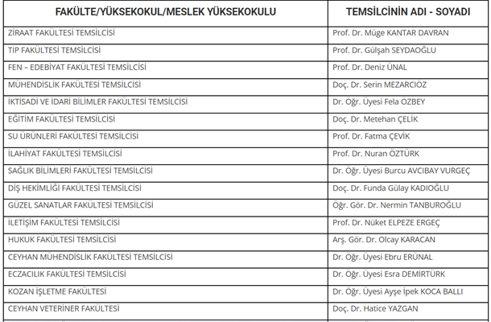
CTS Birim Temsilcileri
Cinsel Taciz ve Cinsel Saldırıya Karşı Destek Birimi (CTS) Nedir? Nasıl Çalışır?
www.cu.edu.tr
Notes:
2263 akademik, 4491 idari

Slide 12
CTS Birim Temsilcileri
Cinsel Taciz ve Cinsel Saldırıya Karşı Destek Birimi (CTS) Nedir? Nasıl Çalışır?
www.cu.edu.tr
Notes:
2263 akademik, 4491 idari

Slide 13
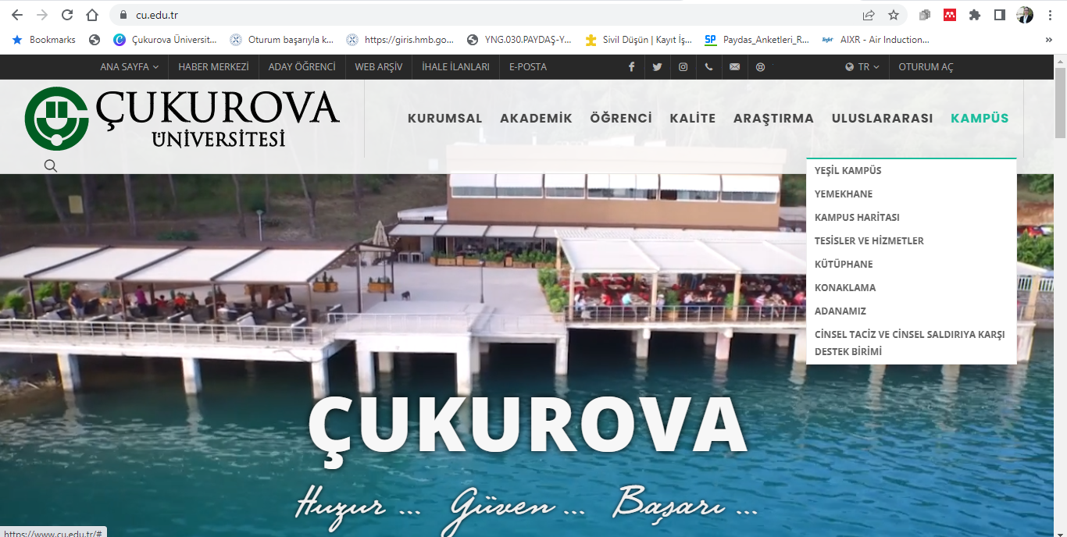
WEB SAYFAMIZ
Cinsel Taciz ve Cinsel Saldırıya Karşı Destek Birimi (CTS) Nedir? Nasıl Çalışır?
www.cu.edu.tr
Notes:
2263 akademik, 4491 idari

Slide 14
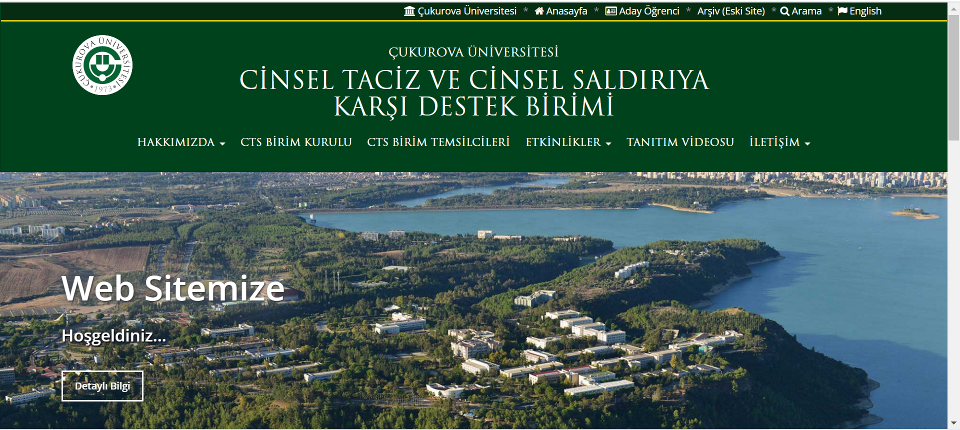
WEB SAYFAMIZ
Cinsel Taciz ve Cinsel Saldırıya Karşı Destek Birimi (CTS) Nedir? Nasıl Çalışır?
www.cu.edu.tr
Notes:
2263 akademik, 4491 idari

Slide 15
BİRİMİN İLETİŞİM BİLGİLERİ VE KONUMU
Cinsel Taciz ve Cinsel Saldırıya Karşı Destek Birimi (CTS) Nedir? Nasıl Çalışır?
www.cu.edu.tr
Notes:
2263 akademik, 4491 idari

Slide 16
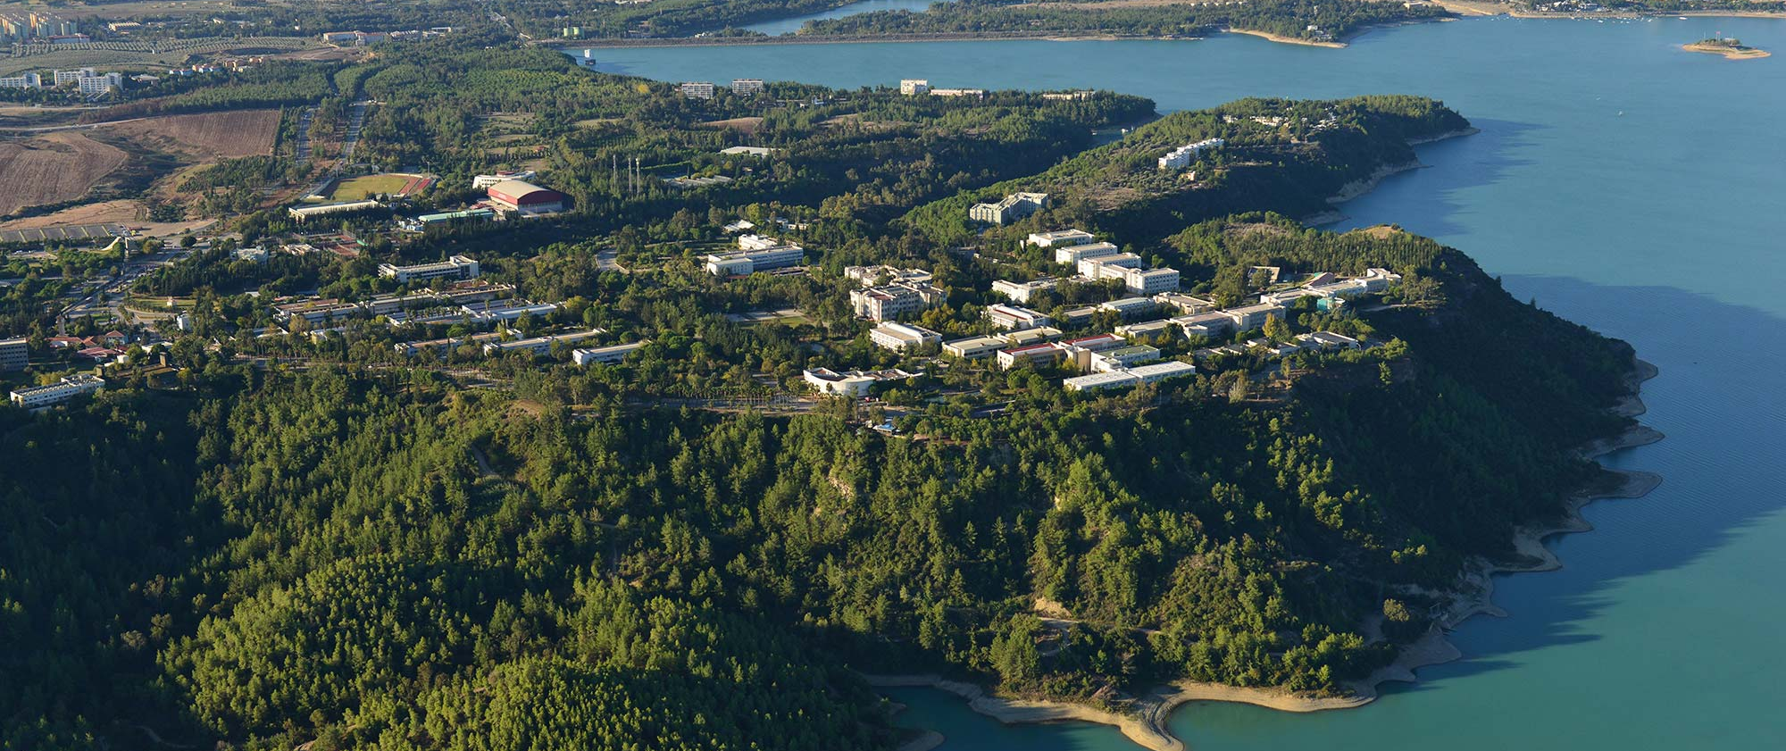
Dinlediğiniz için teşekkürler…
19/08/2022
Kadın Sorunları Araştırma ve Uygulama Merkezi
www.cu.edu.tr
19/08/2022
Hazırlayan Birim veya Sunan Kişi
www.cu.edu.tr

